Slide 1


Apresentação do Projeto de Bloco Arquitetura de Infraestrutura e Aplicações
Aluno: Silney Alvarenga Lopes
Professor: André Mattos

Slide 2

TP1
Aplicação
Tratamento de Demandas
Objetivo
Desenvolvimento
Infraestrutura
Implantação
Configurações
Gerenciamento de código-fonte
Ciclo de Vida
Compilação e Unidade Instalável
Integração Contínua
Gerenciamento de Configurações

Slide 3
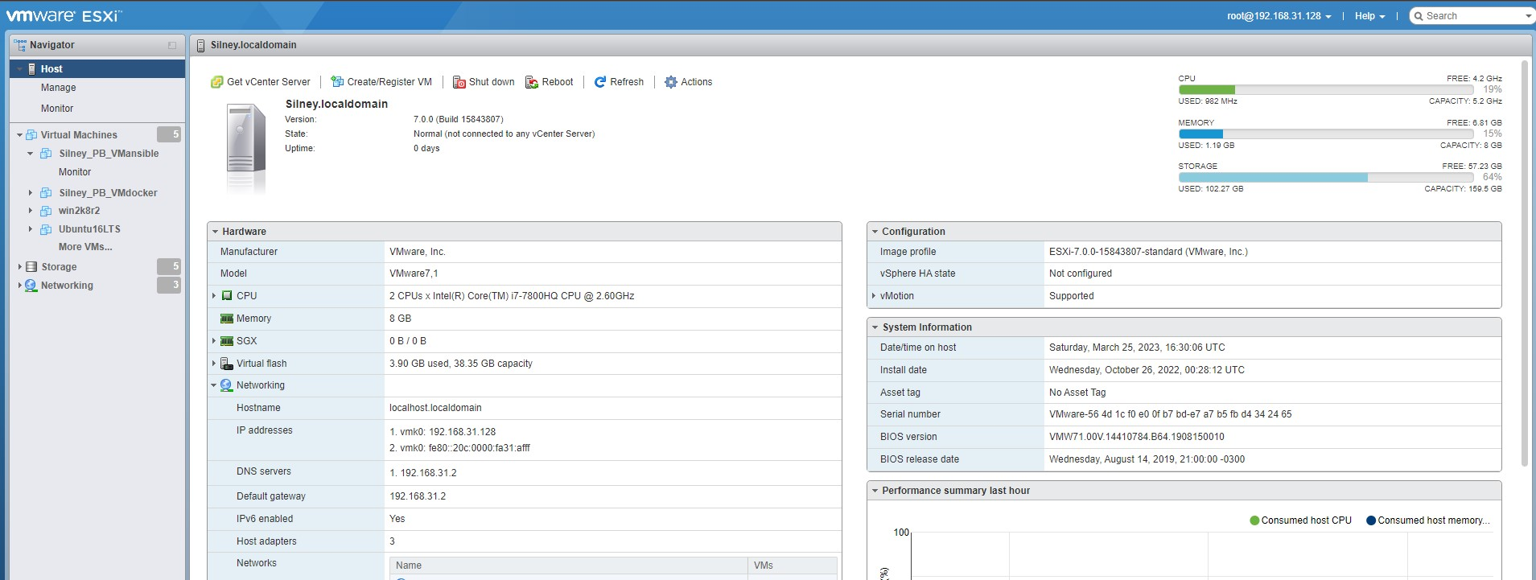
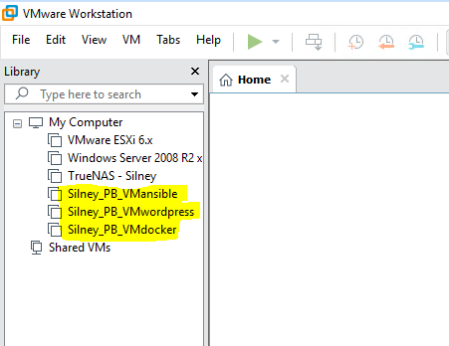
TP1
Nuvem Privada

Slide 4
TP2 e TP3
ANSIBLE
Instalar serviço SSH (sudo apt-get install openssh-server)
Habilitar SSH (sudo systemctl enable ssh)
Criar Chave (ssh-keygen)
Autorizar Login Remoto (cp –p ~/.ssh/id_rsa.pub ~/.ssh/authorized_keys)

Slide 5
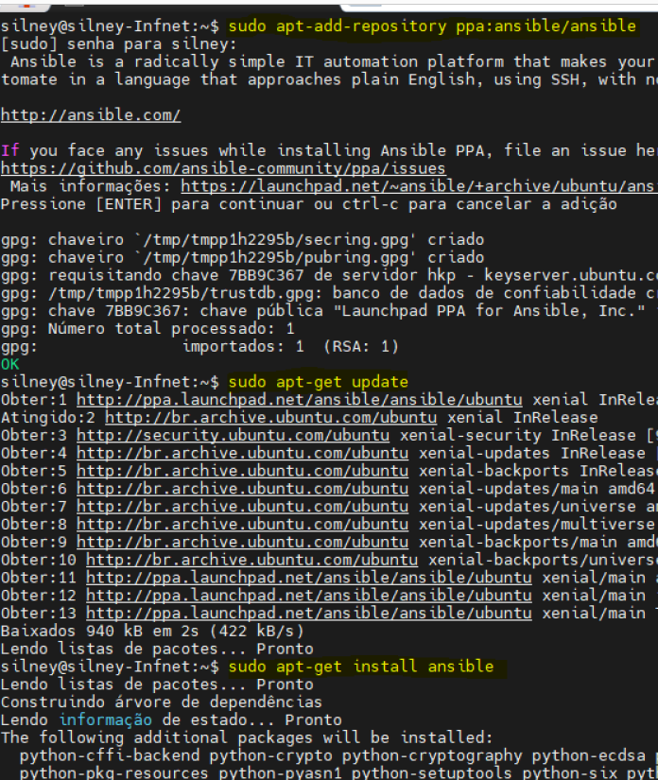
TP2 e TP3
ANSIBLE
Adicionar Repositório do Ansible (sudo apt-add-repository ppa:ansible/ansible)
Atualizar a lista de pacotes (sudo apt-get update)
Instalando (sudo apt-get install ansible)

Slide 6
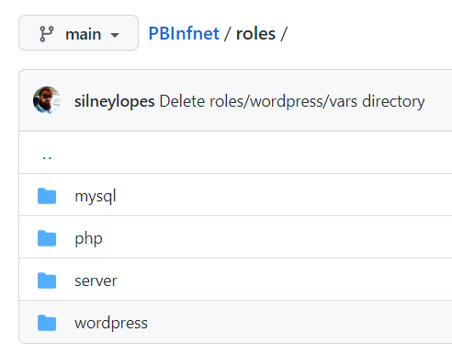
TP2 e TP3
ANSIBLE
Construindo um playbook

Slide 7
TP2 e TP3
ANSIBLE
Executando o playbook

Slide 8
TP2 e TP3
ANSIBLE
Aplicação Funcionando

Slide 9
TP2 e TP3
GitHub
https://github.com/silneylopes/PBInfnet.git

Slide 10
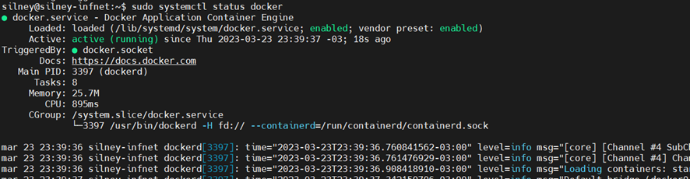
TP4 e TP5
DOCKER
Adicionamos a chave GPG oficial do Docker (curl -fsSL
https://download.docker.com/linux/ubuntu/gpg | sudo
gpg --dearmor -o /usr/share/keyrings/docker-archivekeyring.gpg)
Configurar repositório do Docker($ curl -fsSL https://download.docker.com/linux/ubuntu/gpg | sudo apt-key add -)
Instalar Docker (sudo apt install docker-ce)

Slide 11
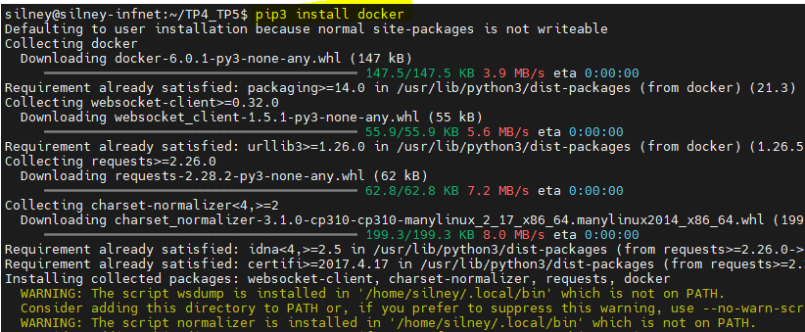
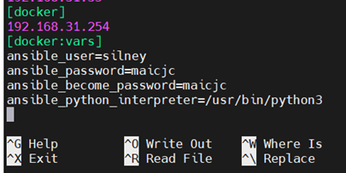
TP4 e TP5
DOCKER
Instalamos Módulo Python
sudo apt install python3-pip
pip3 install docker
Arquivo Hosts
cd /etc/ansible/
nano hosts

Slide 12
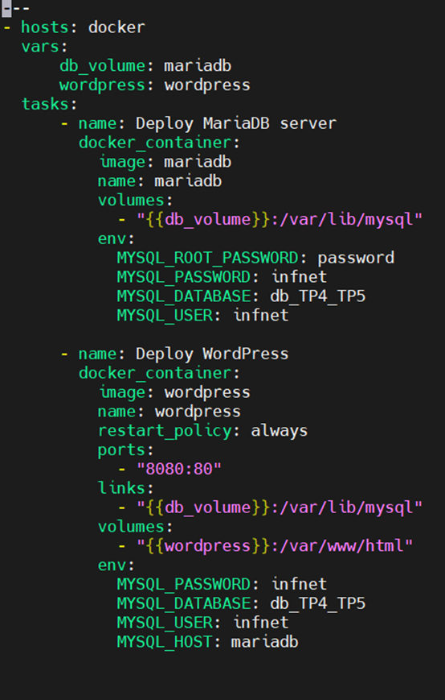
TP4 e TP5
DOCKER
Construção do playbook

Slide 13
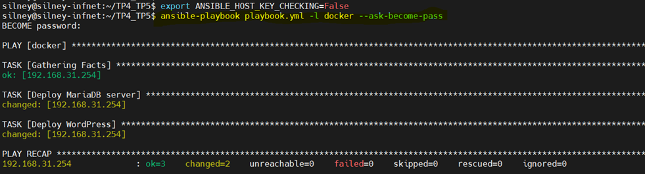
TP4 e TP5
DOCKER
Execução do playbook

Slide 14
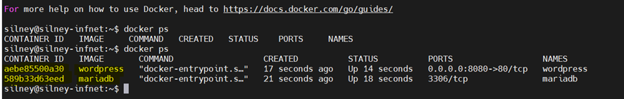
TP4 e TP5
DOCKER
Ná VM Docker

Slide 15
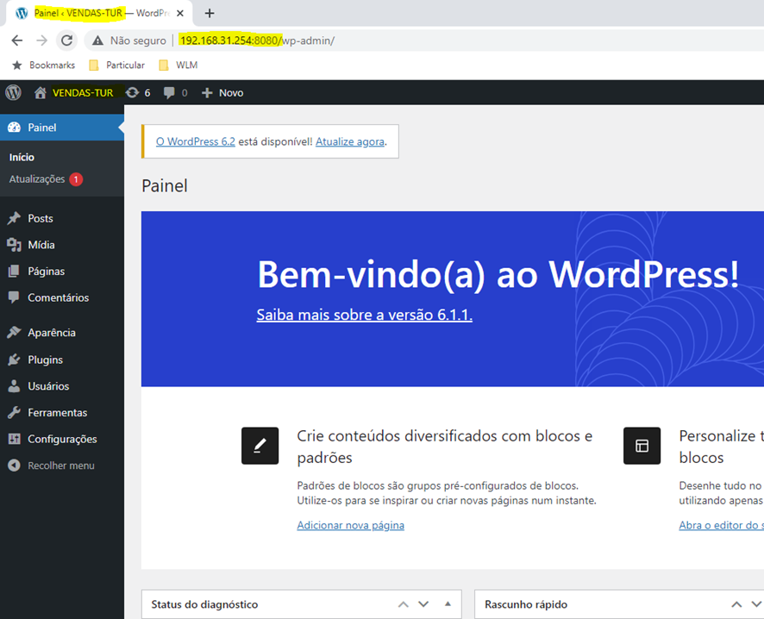
TP4 e TP5
DOCKER
Aplicação funcionando

Slide 16
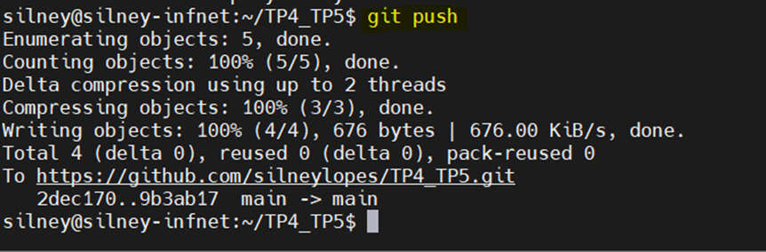
TP4 e TP5
GitHub
https://github.com/silneylopes/TP4_TP5

Slide 17
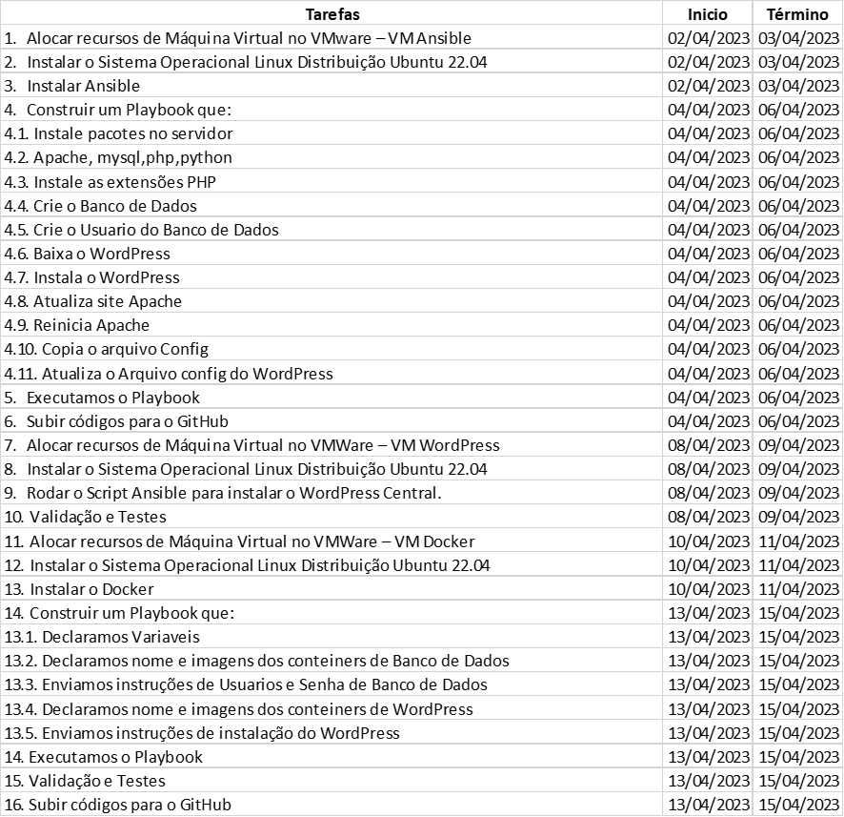
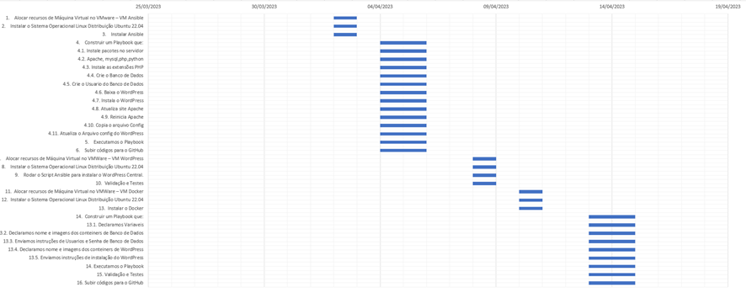
TP6 e tp7
Pontos Relevantes
Por que o problema é relevante?
Pré-requisitos
Por que VMWare?
Organizar a Infraestrutura de Virtualização
Cronograma

Slide 18
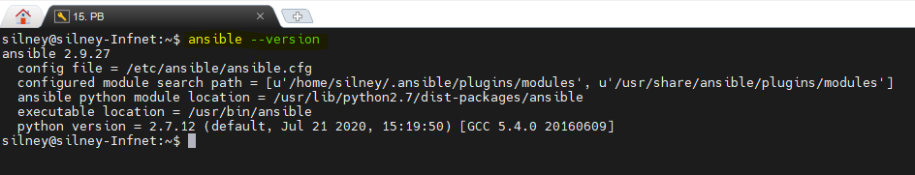
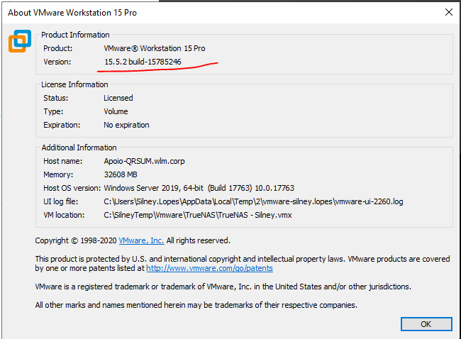

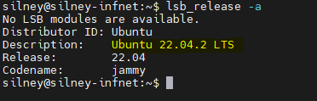
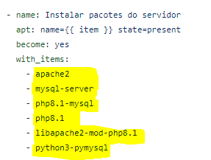
TP8 e tp9
Versões de Softwares
Conclusões
https://github.com/silneylopes/Projeto-de-Bloco/
Muito Obrigado!

